Slide 1
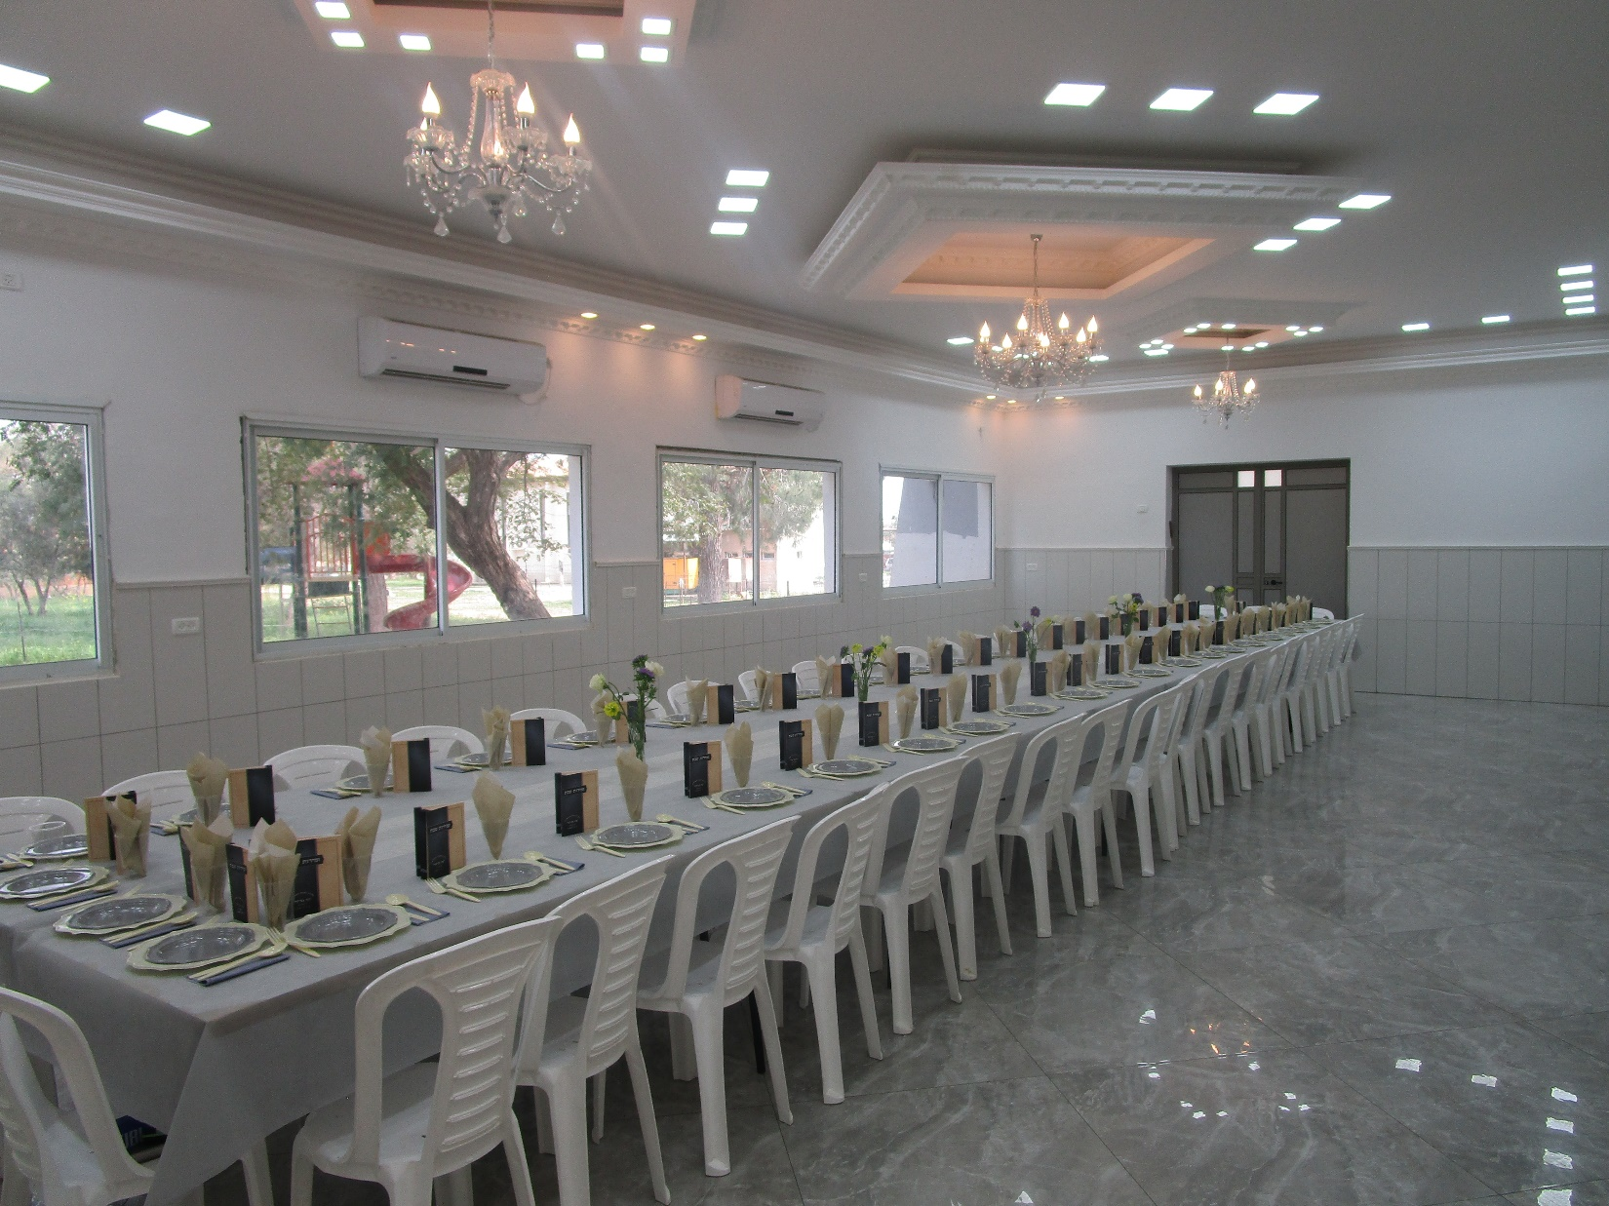
בית הארחה "פאר קוממיות"
בית הארחה – פאר קוממיות. מושב קוממיות
להזמנות: 052-7655787. דוא"ל: a0527655787@gmail.com

Slide 2
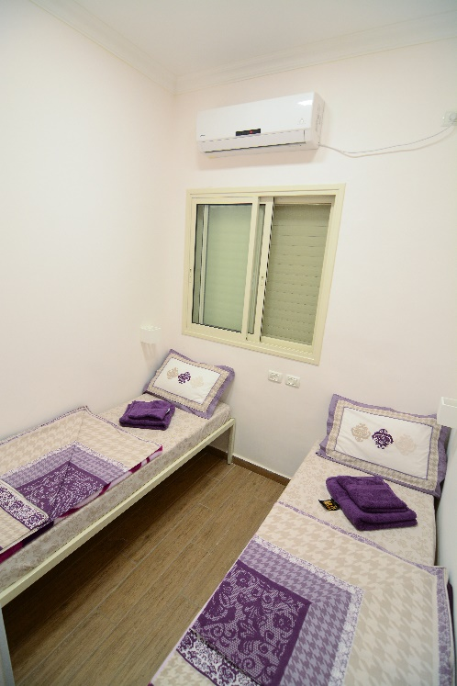
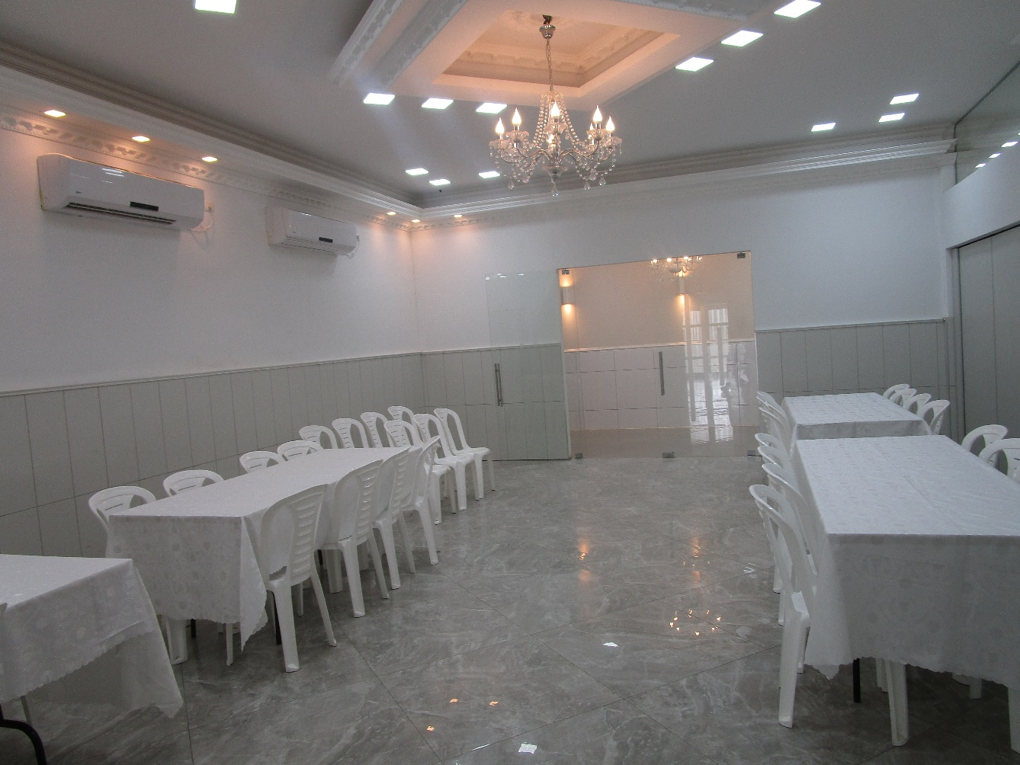
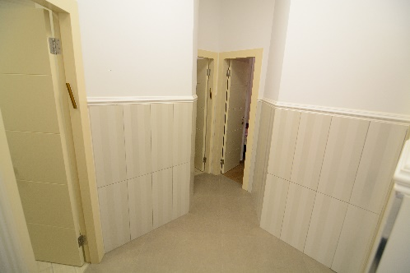
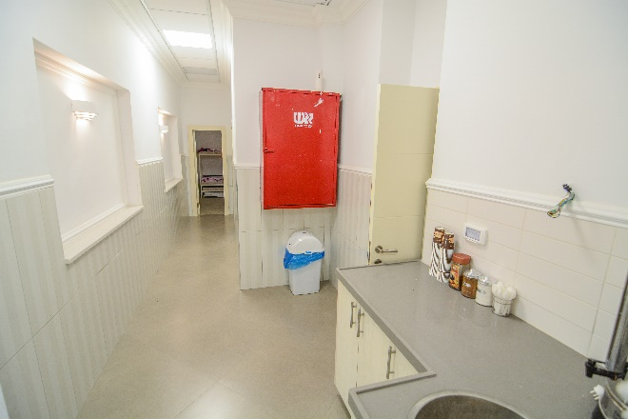
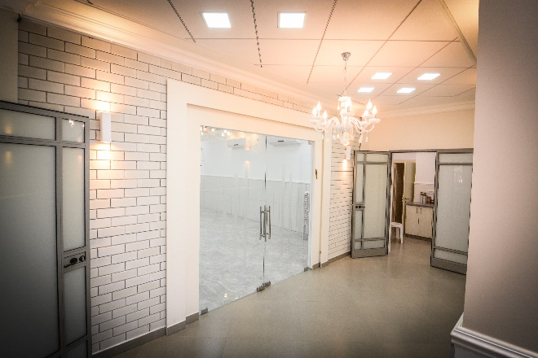

Slide 3



לובי אולמות
אולם תפילה
אולם אכילה

Slide 4

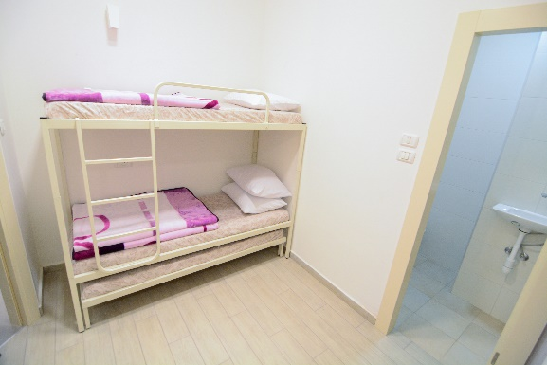
חדרי שינה מעוצבים
חדרים עם שני מיטות
חדרים עם מספר רב של מיטות
(5- 12 מיטות בחדר)
מזגן שירותים ומקלחת בכל חדר

Slide 5
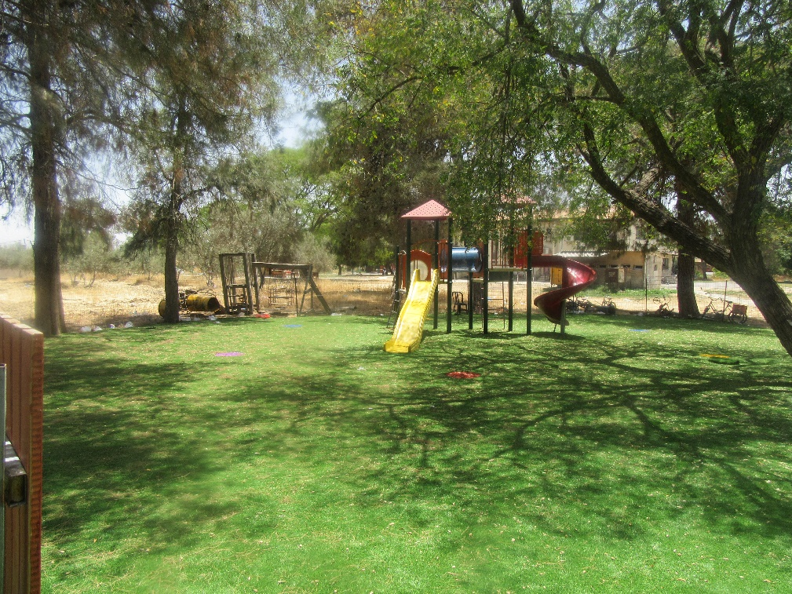
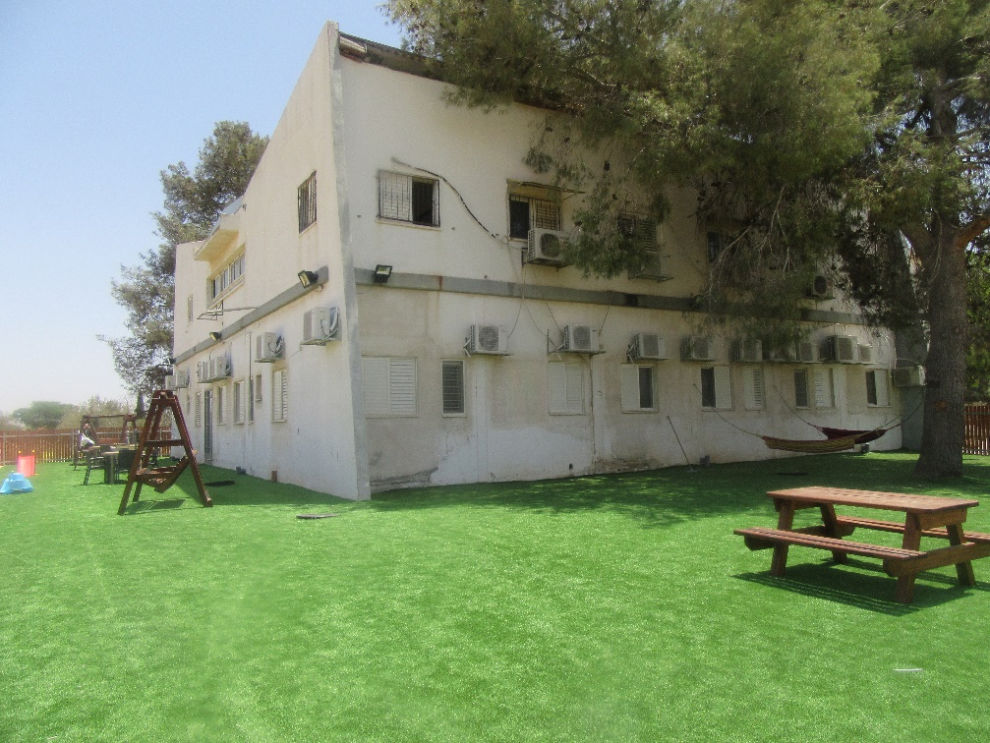
חצר וגינה פרטית
הכולל:
משטחי דשא ענקיים
נדנדות ספסל,
ערסלים,
שולחנות פיקניק,
ומגלשות לילדים,
מושקעת ומטופחת,

